Slide 1


Slide 2
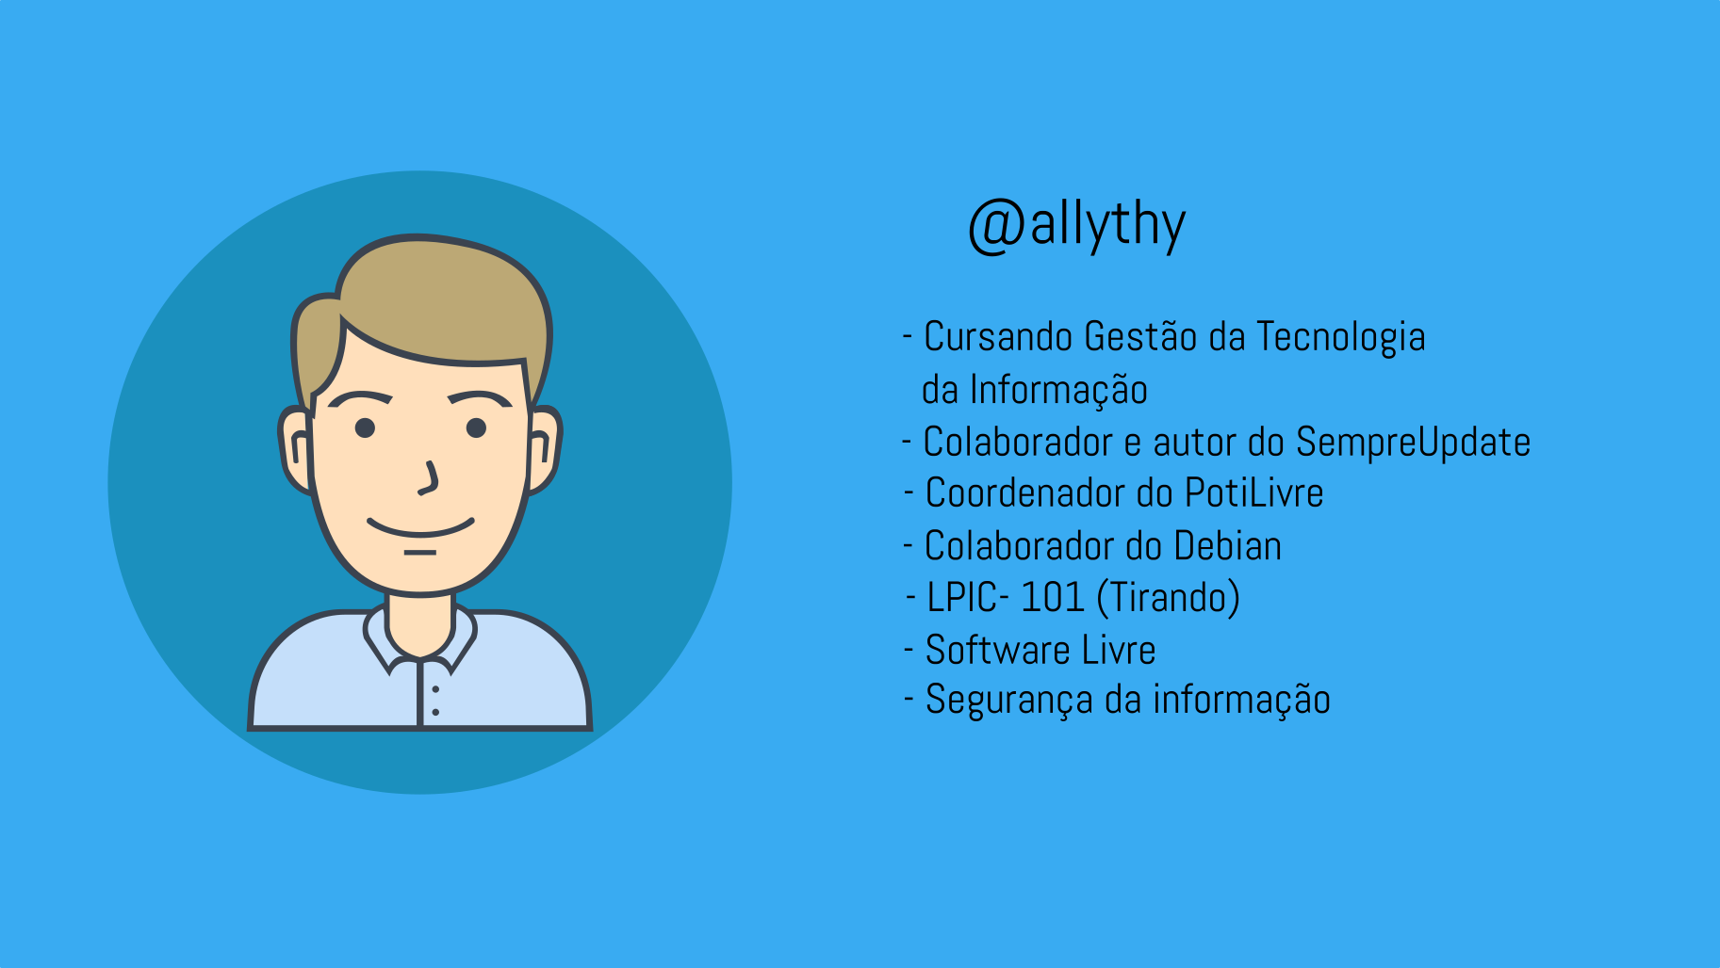

Slide 3


Slide 4

Vamos voltar
alguns anos

Slide 5
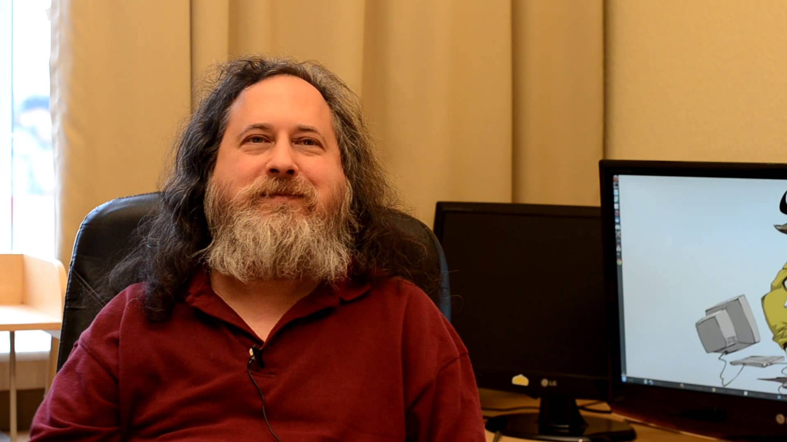

Slide 6

Sistema GNU

Slide 7
GNU’s Not Unix

Slide 8


Slide 9


Slide 10

A liberdade de executar o programa como você desejar, para qualquer propósito (liberdade 0)

Slide 11

A liberdade de estudar como o programa funciona (liberdade 1)

Slide 12
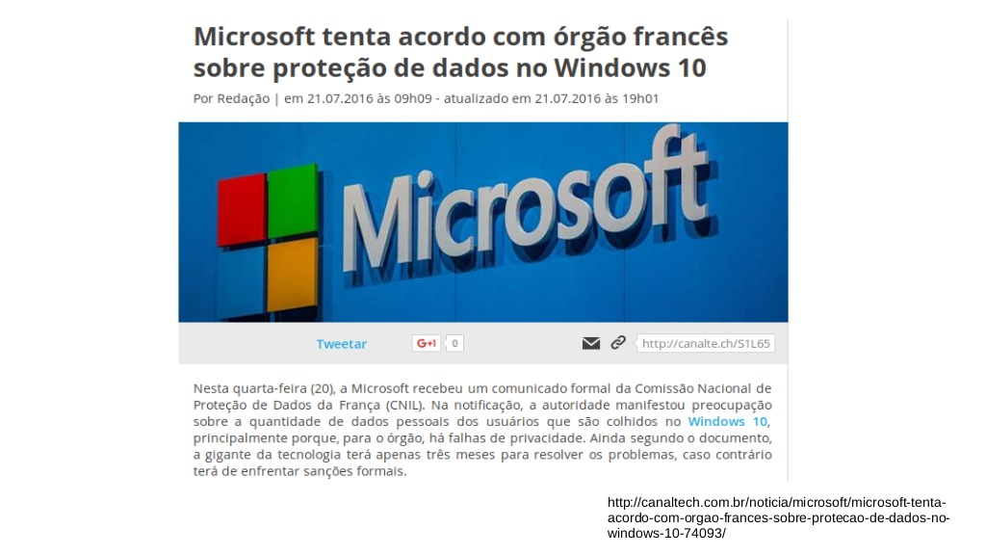

Slide 13
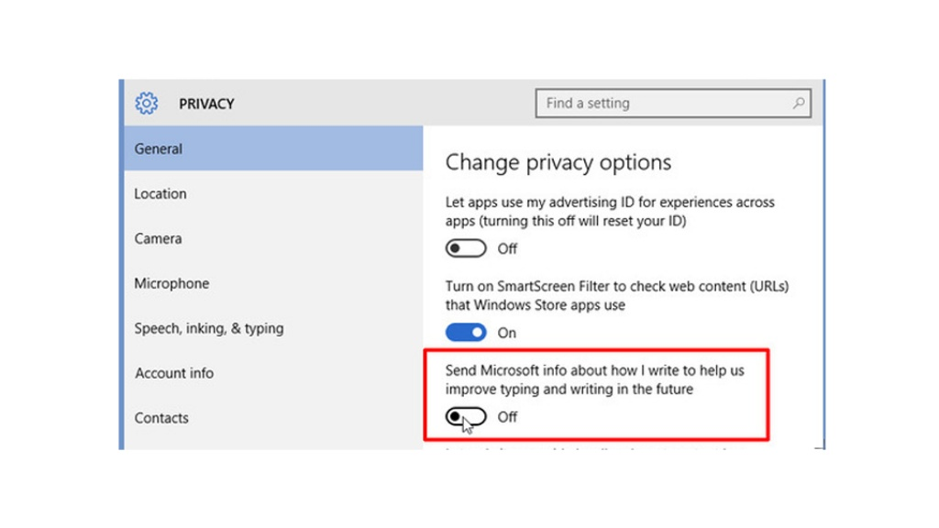

Slide 14
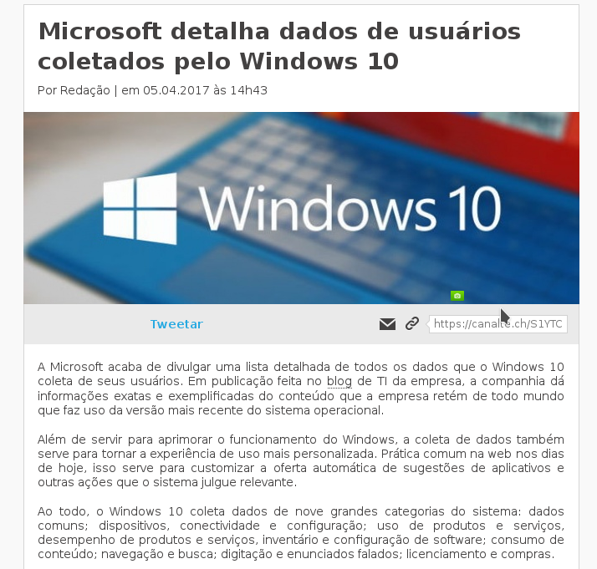
https://canaltech.com.br/noticia/windows-10/microsoft-detalha-dados-de-usuarios-coletados-pelo-windows-10-91776/

Slide 15

A liberdade de redistribuir cópias de modo que você possa ajudar ao próximo (liberdade 2)

Slide 16

A liberdade de distribuir cópias de suas versões modificadas a outros (liberdade 3)

Slide 17
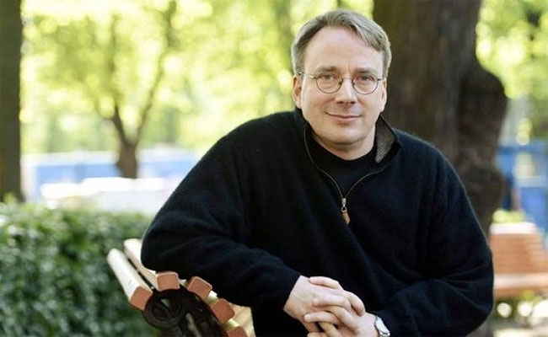
Linus Torvalds (Criou o Kernel Linux)

Slide 18

Freedo

Slide 19
Importância do software livre

Slide 20
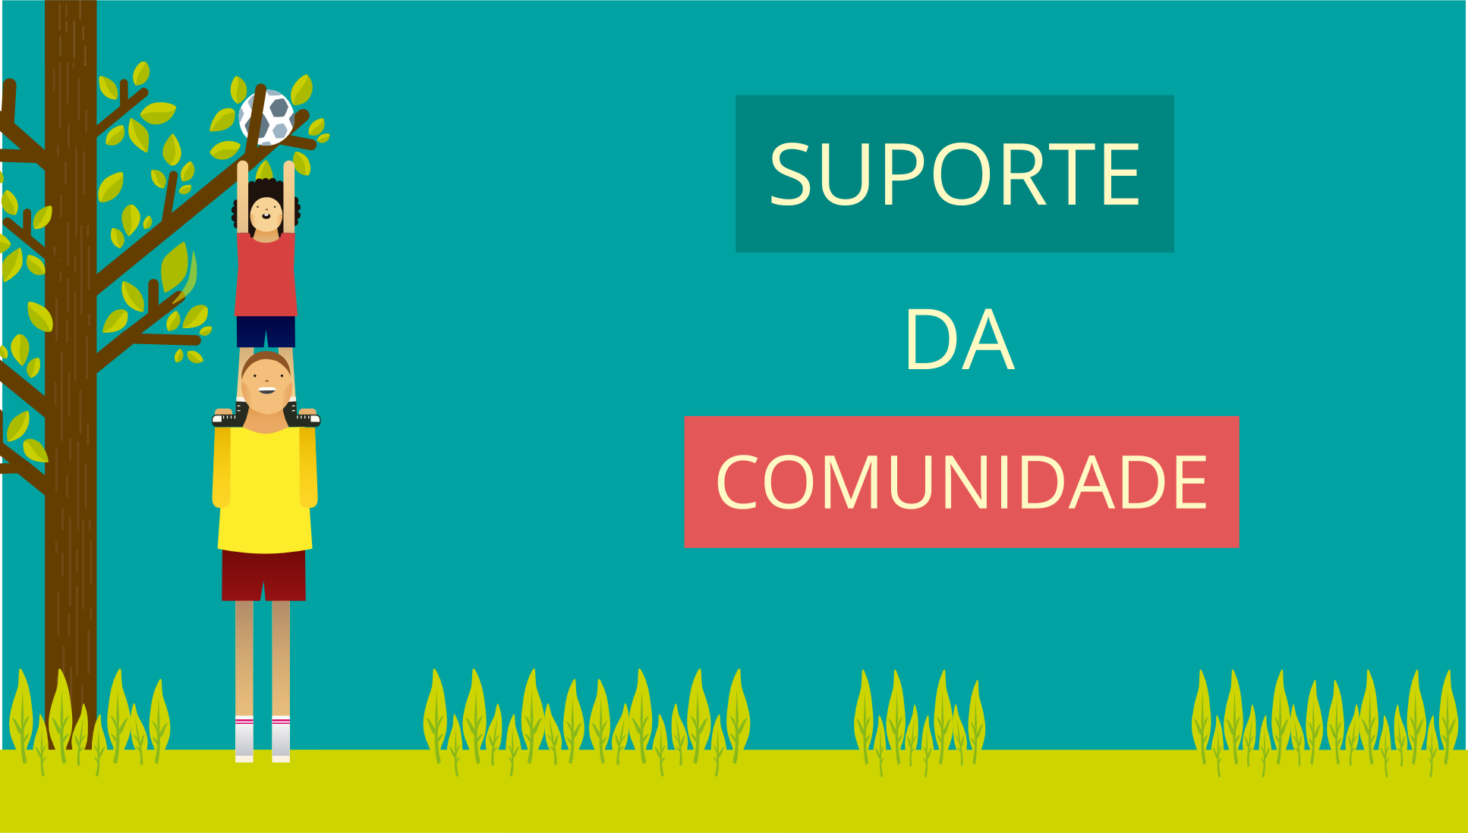

Slide 21

Comunidade do debian

Slide 22

Comunidade do Potilivre

Slide 23

Obrigado

Slide 24
Contato
Telegram → https://telegram.me/Allythy
Site → https://allythy.github.io/]
GitHub→ https://github.com/allythy
Creative Commons →https://creativecommons.org/licenses/by/4.0/deed.pt_BR
Imagens → http://www.freepik.com

